Slide 1
Data Science salary Analisis

Slide 2
Agenda
Problem Statement
Metode Data analisis
Data Gathering
Visualisasi data

Slide 3

Problem Statement

Slide 4

​
Kita akan mencari permasalahan berkaitkan salary data science yang akan meningkat setiap tahun akan berpengaruh dalam jumlah pekerjaan yang sekarang ini

Slide 5
Scope
Saya mengambil permasalahan ini dengan tujuan. Sesuai dengan permintaan pekerjaan data science akan meningkat setiap tahun akan mendapatkan banyak permintaan yang berkaitkan jumlah gaji sesuai dengan posisi dan Tingkat Perusahaan

Slide 6
Dataset
https://www.kaggle.com/datasets/arnabchaki/data-science-salaries-2023

Slide 7
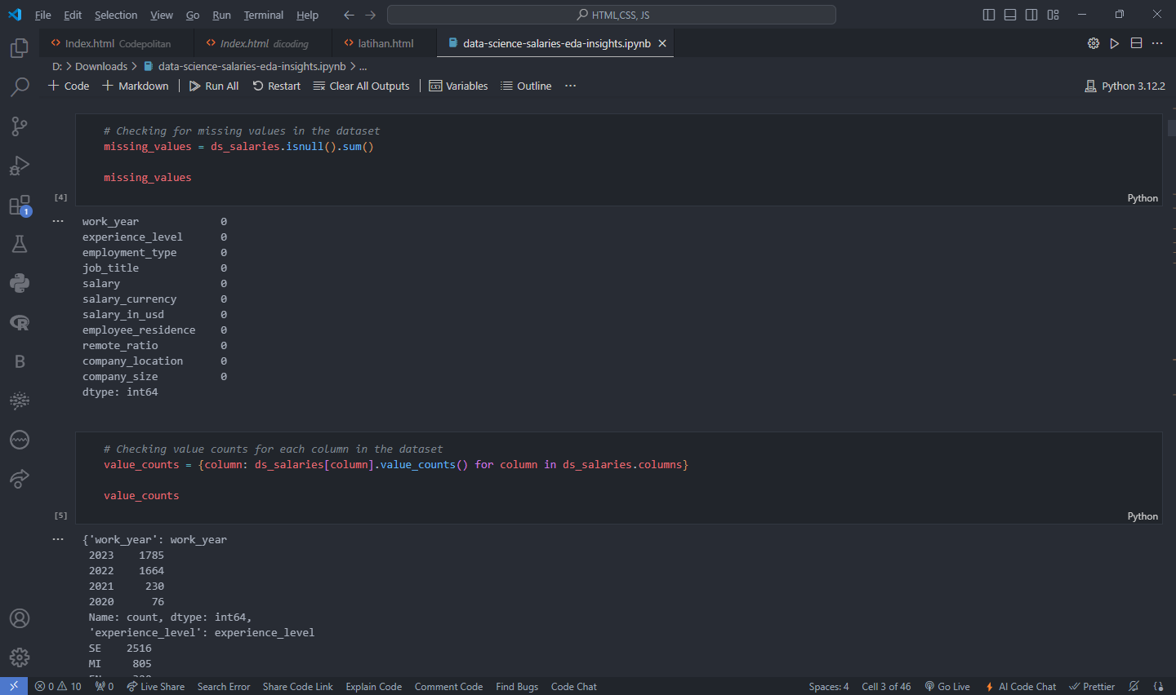
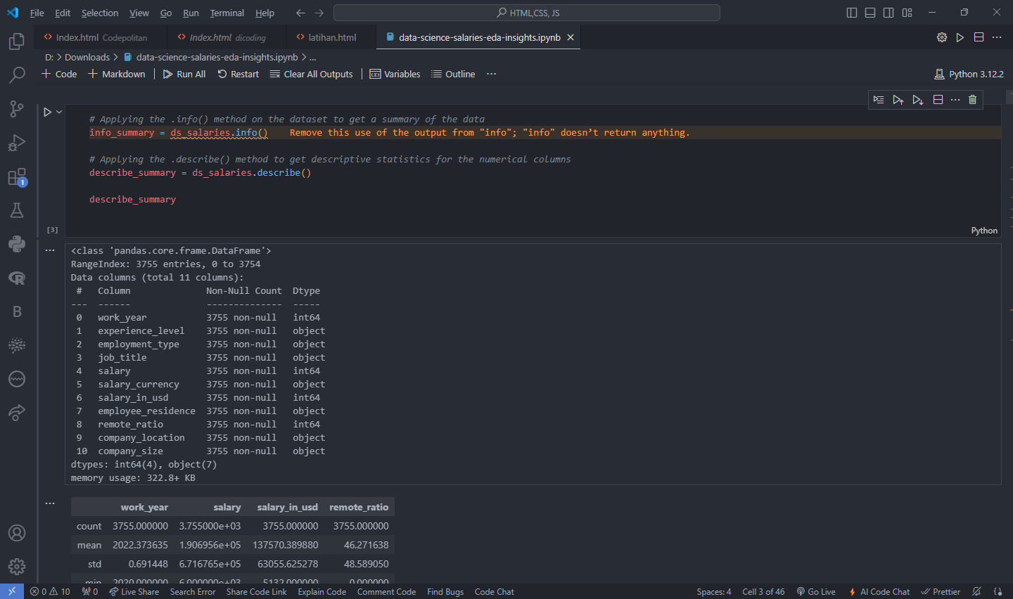
Data transformation & cleansing

Slide 8
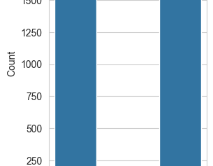
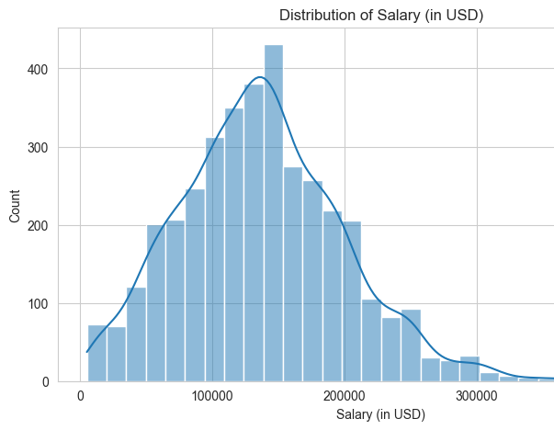
Navigating Q&A sessions

Slide 9

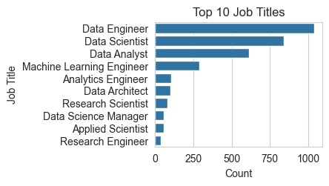
Exploratory Data Analysis (EDA)​

Slide 10
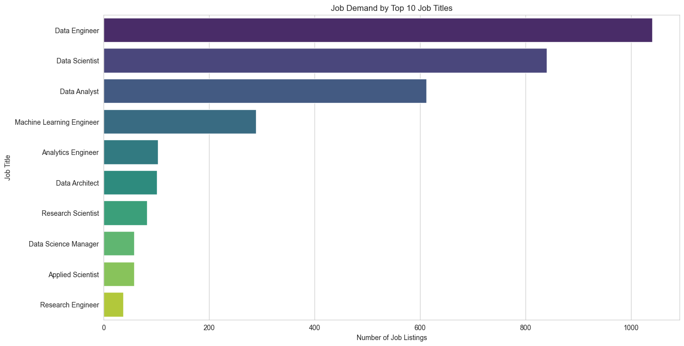
Predictive Analysis​

Slide 11
Kesimpulan​
jadi di sini kita bisa melihat data yang berkaitan dengan data science ini akan semakin bertambah dengan sesuai kebutuhan Perusahaan yang tipe M dengan data engineer yang meraih posisi pertama dengan gaji yang terus berkembang sesuai dengan data yang bertambah banyak dalam proses analisis dan rumit. Setiap tahun ke depan kita akan membutuhkan data science untuk keperluan mengolah data dengan lebih baik

Slide 12
THANK YOU
ALDY
Data science Fundamental

